Slide 1




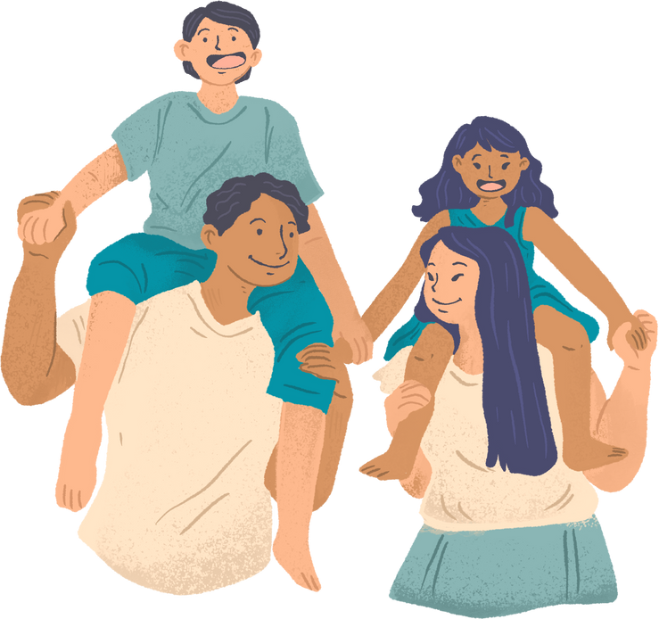


Välkomna på Peppåprat
-
Namn Hem och Skola
Datum

Slide 2

PeppÅpratens upplägg
1.vÄLKOMNA
2.Kaffe och TILLTUGG
3.dAGENS ÄMNE: tema
4.tEMAFRÅGOR
5.Sammanfattning
6.Ordet fritt
7.hUR KAN VI GÅ VIDARE
7.tACK OCH HEJ

Slide 3


Bakom Förbundet Hem och Skolas föräldrasatsning PeppÅpraten ligger en enkel idé:
Föräldrar som alla befinner sig på den vindlande skolstigen delar med sig av sina erfarenheter och får därmed stöd av varandra samtidigt som gemenskapen stärks

Slide 4
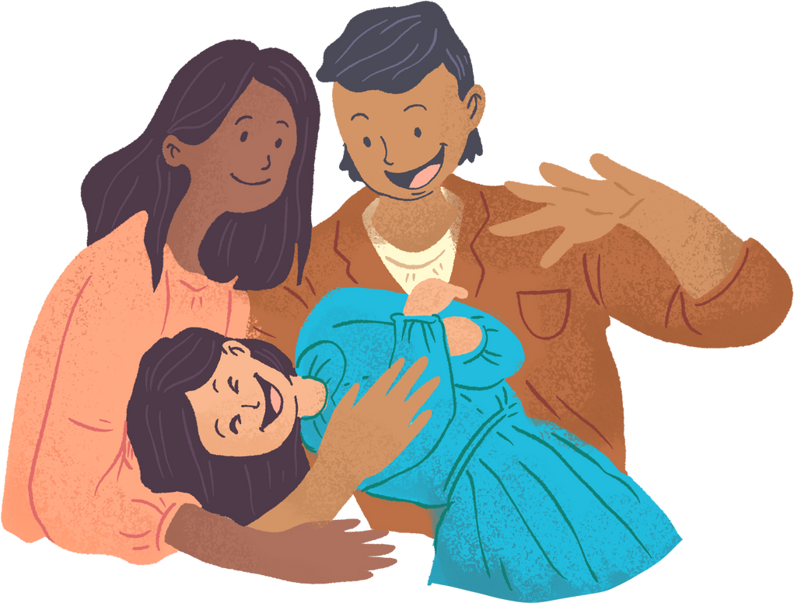
Hur ska vi göra?
Syftet med PeppÅpraten är att samlas kring ett eller flera teman som berör oss som föräldrar och att vi har möjlighet att lyssna på varandras synpunkter.
Tanken är att få höra varandra, ta del av olika erfarenheter och skapa en dialog. Målet är att öka förståelsen för och ge utrymme för olika perspektiv.
PeppÅpraten är en trygg mötesplats där varje förälder kan dela med sig av sina tankar och erfarenheter kring träffens tema/teman.
Alla deltar i diskussionen jämbördigt och man deltar i egenskap som privatperson, inte i en viss roll eller funktion.
Vi talar inte om enskilda elever, föräldrar, skolpersonal eller om dem som inte är på plats.

Slide 5

dAGENS ÄMNE
Exempel: skärmtid och skärmanvändning
Hur kan vi som föräldrar stödja vår barn i deras skärmtid och skärmanvändning?

Slide 6
Exempel: Temafrågor
1.Hur hanterar ni skärmanvändningen hemma?
2.Finns det tips och tricks GÄLLANDE SKÄRMANVÄNDNING?
3.Vilket stöd skulle jag behöva för att stärka min roll som skolförälder? Hur kan vi stötta varandra?

Slide 7

Sammanfattning
Sammanfattningen av dagens diskussioner ger oss möjligheten att reflektera över hur vi själva och andra hanterar och upplever skolföräldraskapsrelaterade frågor.
Finns det något av dagens diskussioner som kunde användas för att stärka skolföräldraskapet bland föräldrarna vid namn skola eller för att stärka känslan av gemenskap bland föräldrarna?

Slide 8
Ordet är fritt
Finns det andra frågor kring PeppÅpratens upplägg eller gällande frågor som kan behandlas under andra PeppÅpratträffar?
Har vi diskuterat rätt saker?
Har vi diskuterat olika perspektiv?
Var diskussionen konstruktiv?
Har förståelsen för ämnet ökat?

Slide 9
Ett stort tack och passa på att peppa och prata med varandra igen!
Kom ihåg att ni är värdefulla för era barn och att ni räcker till!
Nu har ni prövat på en Peppåprat! Passa på att välja nya teman som är relevanta för er och fortsätt peppa och prata med varandra! Det stärker gemenskapen!
Känner ni någon annan förälder - bjud med dem!

Slide 10
Kontaktuppgifter:
Exempel: Christian Joffs - Förbundet Hem och Skola
Christian.Joffs@hemochskola.fi
+358443173474
Lina Laine - Förbundet Hem och skola
lina.laine@hemochskola.fi
+358442520376
www.hemochskola.fi/peppapraten

